Slide 1
Инновационные технологии мониторинга и диагностики технологических машин Практическое занятие №1
Контрольно-измерительные инструменты и техника измерения

Slide 2
К простейшим измерительным инструментам относятся масштабная линейка, кронциркуль, нутромер.
Масштабная линейка предназначена для измерения плоских поверхностей, а также для определения размеров, замеренных нутромером или кронциркулем.
Масштабные линейки изготовляются разной длины от 100 до 1000 мм. Цена деления масштабной линейки — 0,5 или 1 мм, для облегчения отсчета каждые 5 и 10 мм отмечаются удлиненными штрихами.
Нулевое деление у большинства линеек наносится у левого торца.
При измерении линейку прикладывают к измеряемой детали так, чтобы нулевой штрих точно совпадал с началом измеряемой линии.

Slide 3
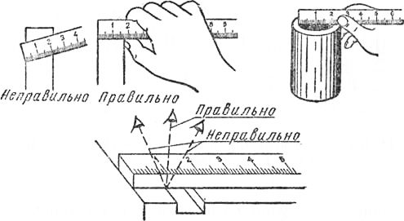
Приемы измерения масштабной линейкой.

Slide 4
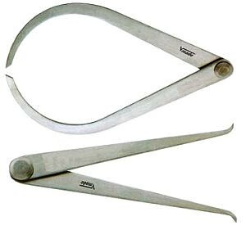
Кронциркуль служит для измерения наружных размеров деталей.
Величина, измеренная кронциркулем, определяется затем наложением кронциркуля на масштабную линейку.
Кронциркуль, как и простейший нутромер, используют редко.
Нутромер применяется для измерения внутренних размеров деталей.
Измеренная величина определяется также по масштабной линейке.

Slide 5
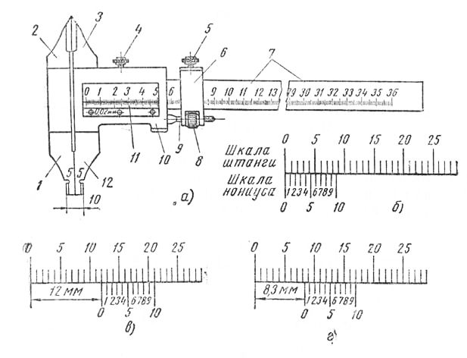
Штангенциркуль относится к многомерным раздвижным измерительным инструментам. Предназначен он для измерения наружных и внутренних размеров и разметки.

Slide 6
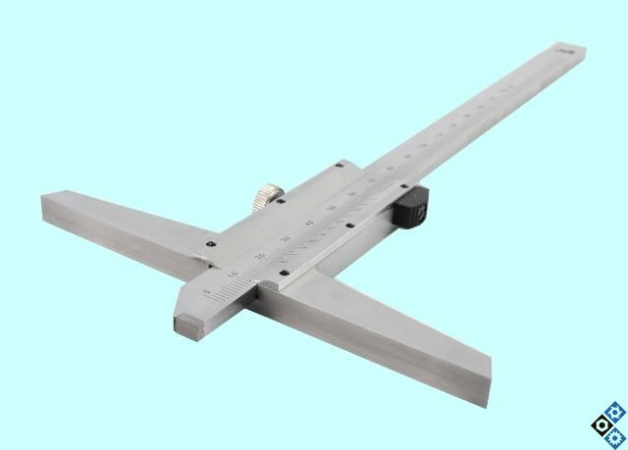
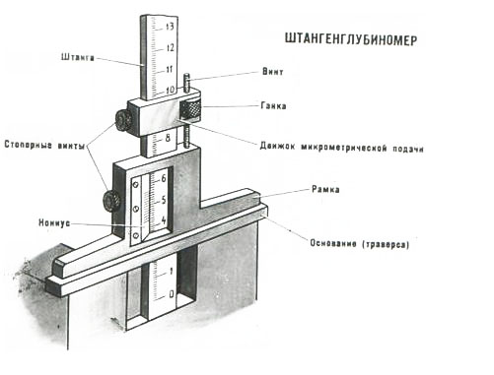
Штангенглубиномер служит для измерения глубины отверстий, пазов на валах и т. п. Измерение штангенглубиномером производится так же, как штангенциркулем.

Slide 7
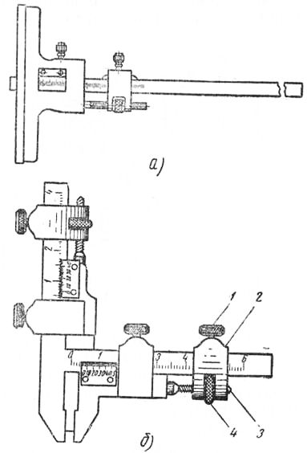

Slide 8
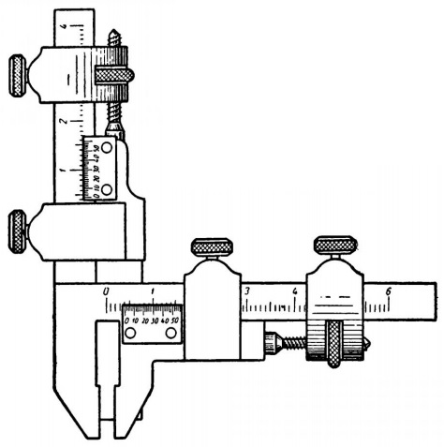
Штангензубомер применяют для измерения толщины зубьев колес.
Штангензубомер представляет собой комбинированный измерительный инструмент, состоящий из двух неподвижных штанг, составляющих единое целое, и двух подвижных нониусов. Вертикальный нониус предназначен для установки высоты, на которой должна замеряться толщина зуба, а горизонтальный — для измерения толщины зуба на данной высоте. Точность измерения штангензубомера 0,02 мм.

Slide 9
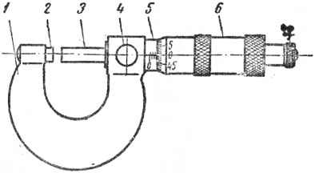
Микрометр служит для измерений наружных размеров деталей с точностью до 0,01 мм. Наиболее распространенными являются микрометры со следующими пределами измерений: от 0 до 25 мм, от 25 до 50 мм, от 50 до 75 мм и от 75 до 100 мм.
Микрометр имеет скобу, в которую запрессована закаленная и отшлифованная пятка, микрометрический винт, стопор, стебель, барабан и трещотку.

Slide 10
Для измерения углов, а также определения точности опиловки плоскостей по «просвету» применяют угольники и универсальные угломеры. Угольники обычно изготовляют из стали.
Угломер УГ-1 системы Семенова является универсальным, предназначенным для измерения наружных углов. Он состоит из основания, на котором имеется шкала от 0 до 120°, жестко соединенного с линейкой, подвижной линейки, хомутика, съемного угольника, нониуса и устройства микрометрической подачи.
Угломер УГ-2 состоит из основания, линейки основания, сектора, угольника, съемной линейки, хомутиков и нониуса. Этим угломером можно измерять наружные и внутренние углы.

Slide 11
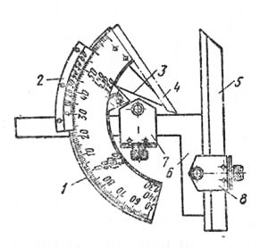
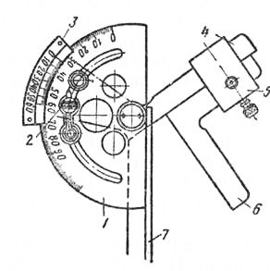

Slide 12
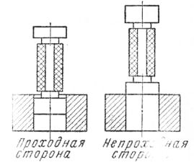
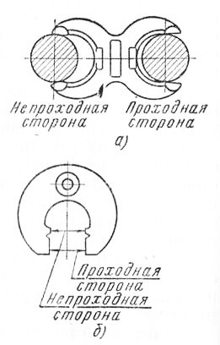
Предельные калибры для измерения отверстий изготовляют в виде двусторонних цилиндров (рис. 22) и называют калибрами-пробками, а для измерения валов — в виде односторонних и двусторонних скоб, называемых калибрами-скобами (рис. 23,а, б). Предельными калибрами можно определить наибольший и наименьший допускаемые размеры деталей.
У предельных калибров одна сторона называется проходной, а другая — непроходной.
Проходная сторона калибра-пробки служит для измерения наименьшего отверстия, а непроходная — для наибольшего.
Калибром-скобой, наоборот, наибольший размер вала определяют проходной стороной, а наименьший — непроходной.
При измерении проходная сторона калибра должна свободно проходить в отверстие или по валу под действием веса калибра. Непроходная сторона калибра не должна совсем проходить в отверстие или по валу. Если непроходная сторона калибра проходит, то деталь бракуется.

Slide 13
Индикатор предназначен для измерения отклонений размеров от заданных, а также для обнаружения овальности и конусности валов и отверстий. В ремонтном деле наиболее широко применяют индикатор часового типа, устройство которого показано.
В корпусе индикатора расположен механизм, состоящий из шестерен, зубчатой рейки, спиральной пружины, гильзы, измерительного стержня с наконечником, указателя числа оборотов, шкалы со стрелкой.
На большой шкале индикатора нанесено 100 делений, каждое из которых соответствует 0,01 мм. При перемещении измерительного стержня на величину 0,01 мм стрелка переместится по окружности на одно деление большой шкалы, а при перемещении стержня на 1 мм стрелка сделает один оборот. Шкалу индикатора устанавливают в нулевое положение вращением ее за ободок.

Slide 14
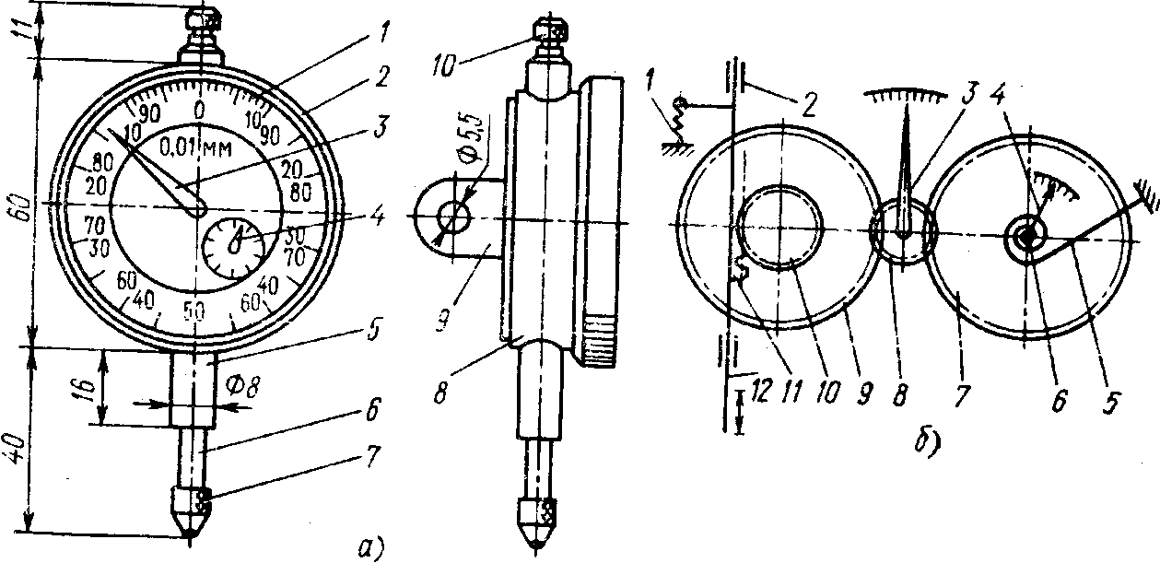

Slide 15
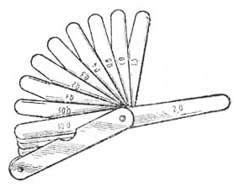
Щупы
Для измерения величины зазоров между деталями применяют щупы, которые представляют собой стальные пластины различной толщины.
На каждой пластине указана ее толщина в миллиметрах.

Slide 16
Хранение измерительных инструментов и уход за ними.
Измерительные инструменты хранят в сухих теплых помещениях. Нельзя хранить инструменты в сырых помещениях или в помещениях с резкими колебаниями температуры, так как это повлечет за собой коррозию инструментов.
Каждый инструмент должен иметь свое место.
Простейшие инструменты хранят в шкафах, на стеллажах или подвешивают на стенах.
Сложные инструменты, например микрометры, штангенциркули, калибры и т. п., хранят в специальных футлярах.
Для предохранения от коррозии измерительные инструменты смазывают бескислотным вазелином или костяным маслом.
Для длительного хранения инструмент обертывают промасленной бумагой в целях предохранения его от загрязнения и воздействия влажного воздуха.
Перед работой мерительные поверхности инструмента промывают бензином и протирают чистой тряпкой, а после окончания работы снова протирают, затем смазывают и укладывают на свое место.
Необходимо регулярно проверять измерительные инструменты при помощи точных контрольных приборов.

